Slide 1

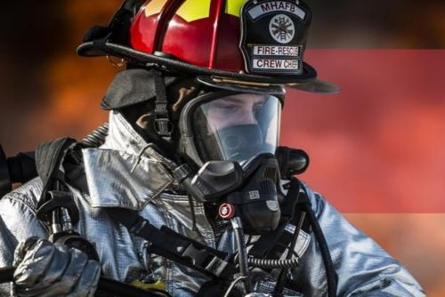
Radiografia da Capacitação do Bombeiro Profissional Civil
“A Realidade Após a Formação”

Slide 2
Edson de Jesus
Diretor do Sindicato dos Bombeiros Civis do Estado de São Paulo CGA Equipamentos Contra Incêndios Ltda. Coordinator do Department Fire Protection - Ford Motor Company Brasil Emergency Response Coordinator

Slide 3
Legislação
Lei Federal 11.901/2009
NBR 14.608/2007
NBR 14023/1997
ABNT/CB 24
NR – Norma Regulamentadora Federal
Lei Estadual 15.180/2013 -SP
Lei Municipal 16.312/2015 -SP
Decreto 56.819/2011 - CBPMESP
Instrução Técnica (IT) 17/2 – 2014 CBPMESP
NFPA 1006,1041,1983, 1670 e etc...
Convenção Coletiva de Trabalho 2015/2016
(SindiBombeiros do Estado de São Paulo)
5171-10 - Bombeiro de estabelecimentos industriais
Demais Leis, Decretos, Portarias...

Slide 4
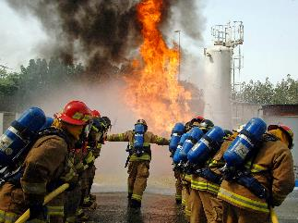
Quem é o Bombeiro Profissional Civil?
Segundo a Lei Federal 11.901/2009:
Art. 2º Considera-se Bombeiro Civil aquele que, habilitado nos termos desta Lei, exerça, em caráter habitual, função remunerada e exclusiva de prevenção e combate a incêndio, como empregado contratado diretamente por empresas privadas ou públicas, sociedades de economia mista, ou empresas especializadas em prestação de serviços de prevenção e combate a incêndio.

Slide 5
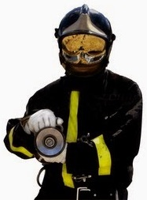
Bombeiro Profissional Civil
funções hierárquicas
Bombeiro Civil Aeródromo;
Bombeiro Civil Aeródromo Condutor;
Bombeiro Civil Aeródromo Líder;
Bombeiro Civil Aeródromo Inspetor;
Bombeiro Civil Aeródromo Chefe;
Bombeiro Civil (nível básico);
Bombeiro Civil Condutor;
Bombeiro Civil Líder;
Bombeiro Civil Mestre;
Bombeiro Civil que atende Heliponto;
Bombeiro Civil que trabalha na Industria;
Bombeiro Civil Industrial Líder;
Bombeiro Civil Florestal
Salva-Vidas;
Salva-Vidas Líder.

Slide 6
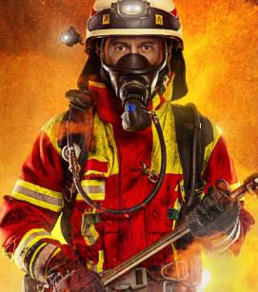
Formação do Bombeiro Profissional Civil
NBR 14.608
Formação do Bombeiro Civil, mínimo 210 horas, contendo os seguintes módulos:
Prevenção e combate a incêndio;
Equipamentos de combate a incêndio e auxiliares;
Atividades operacionais de bombeiro profissional civil;
EPI (equipamento de proteção individual) e EPR (equipamento de proteção respiratória);
Salvamento terrestre;
Produtos perigosos;
Primeiros socorros;
Fundamentos da analise de riscos;
Reciclagem do Bombeiro Civil, mínimo 100 horas, contendo partes dos módulos acima.

Slide 7
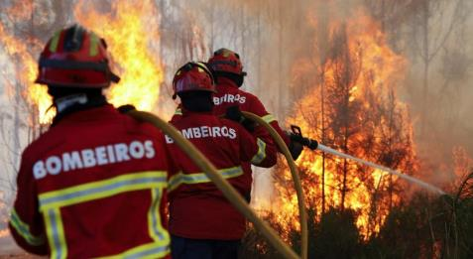
Reponsabilidades
Civil e Criminal
Art. 135 do Código Penal - Decreto Lei 2848/40
Art. 135 - Deixar de prestar assistência, quando possível fazê-lo sem risco pessoal, à criança abandonada ou extraviada, ou à pessoa inválida ou ferida, ao desamparo ou em grave e iminente perigo; ou não pedir, nesses casos, o socorro da autoridade pública: Pena - detenção, de um a seis meses, ou multa.
Parágrafo único - A pena é aumentada de metade, se da omissão resulta lesão corporal de natureza grave, e triplicada, se resulta a morte.
Art. 32 da Lei de Crimes Ambientais - Lei 9605/98
Art. 32. Praticar ato de abuso, maus-tratos, ferir ou mutilar animais silvestres, domésticos ou domesticados, nativos ou exóticos: Pena - detenção, de três meses a um ano, e multa.

Slide 8
Classificação Brasileira de Ocupações (CBO)
Atribuições Técnicas
5171-10 - Bombeiro civil
Agente de investigação de incêndio, Bombeiro de empresas particulares, Bombeiro de estabelecimentos comerciais, Bombeiro de estabelecimentos industriais, Bombeiro de segurança do trabalho
Previnem situações de risco e executam salvamentos terrestres, aquáticos e em altura, protegendo pessoas e patrimônios de incêndios, explosões, vazamentos, afogamentos ou qualquer outra situação de emergência, com o objetivo de salvar e resgatar vidas; prestam primeiros socorros, verificando o estado da vítima para realizar o procedimento adequado; realizam cursos e campanhas educativas, formando e treinando equipes, brigadas e corpo voluntário de emergência.

Slide 9
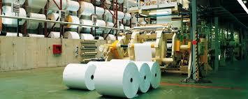
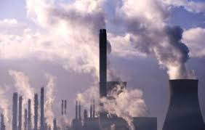
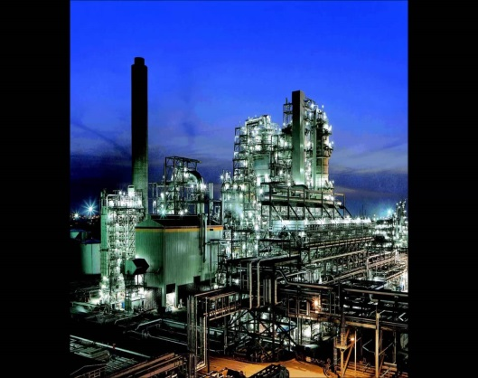
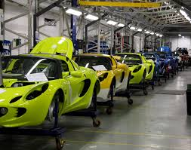
Tipos de Industrias que contratam bombeiro Civil
Industrias automobilisticas
Industrias de papel e celulose
Industrias Química
Industrias Gráficas
Industria Siderúrgica
Petróleo e Gás

Slide 10
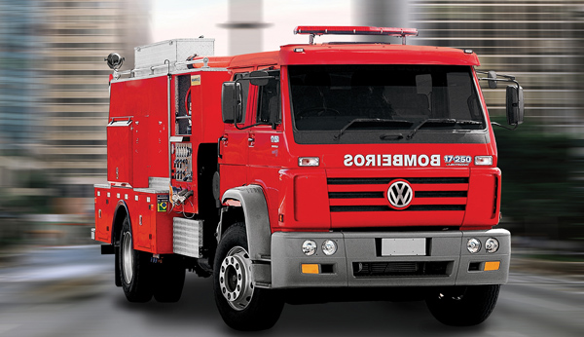
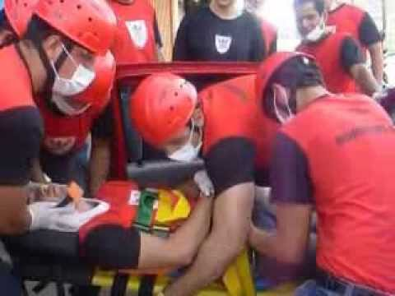
Perfil do Bombeiro Industrial
Exigência do Mercado para Contratação
Bombeiro Civil: com experiência profissional comprovada, Idade entre 21 e 40 anos.
Ensino médio completo, Curso de bombeiro civil e/ou reciclagem em dia e conhecimento de básico de informática.
LÍDER: Ensino médio completo + Curso de Bombeiro Civil e/ou reciclagem em dia + Curso Técnico em Segurança do Trabalho e conhecimento de informática.
COORDENADOR: Superior Completo, Pós Graduado em Engenharia de Segurança do Trabalho.

Slide 11
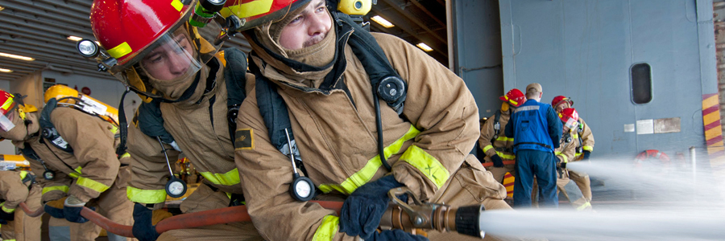
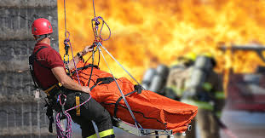
Perfil do Bombeiro Industrial
Exigência do Mercado para Contratação
Treinamento: Certificado em Academia Regulamentada por Lei especifica 15180/2013 (CCB 0008/600), curso de primeiros socorros, prevenção e combate à incêndios, técnicas de salvamento em altura, resgate em espaços confinados, primeira resposta a emergência química entre outros.
Documento de Habilitação para conduzir veículos automotores (CNH categoria D).
Habilitação para condução de veículo de emergência, aprovado pelo Código de Transito local ( DETRAN).
NR 33 – Segurança e saúde em espaços confinados
NR 35 – Trabalho em altura
O PERFIL DO BOMBEIRO CIVIL APÓS A FORMAÇÃO É BÁSICO

Slide 12
Comparativo de Profissionais Comércio X Industria
Fonte: Catho

Slide 13
Evolução do número de vagas bombeiros após 2009 com aprovação da Lei Federal 11.901/2009

Slide 14
Atividades Operacionais
Atividade operacional
VPP – vistoria de produtos perigosos
Descarga de combustível
Espaços confinados
Trabalho em altura
Hot Work liberação de serviço a quente
Quebra de piso
Transferência de energia
Palestra para soldadores
Palestra para brigadistas
Inspeções de ronda diária de serviço
Ronda diária
Check list de viaturas
Check list de EPR
Alarme de incêndio
Teste de bombas de incêndio
Inspeções de rotina operacional
Sprinklers e Governo
Área de Risco
Válvula Seccional
Air Bag
Luz de Emergência
Hidrante
Lava Olhos
Sprinklers
Porta Corta Fogo
Cabine de Solda
Reservatórios e Tanques
Sistema APC
Porões
Sistema de CO2
Saídas de Emergência
Inspeções de rotina operacional
Sprinklers e Governo
Área de Risco
Válvula Seccional
Air Bag
Luz de Emergência
Hidrante
Lava Olhos
Sprinklers

Slide 15
Ocorrências Operacionais
Ocorrências
Incêndio
Curto circuito
Combustão incompleta
vazamento de produto químico
Outros vazamentos
Inundação
Captura de balão
Emergência médica
Auxílio ao público
Transporte empregado
Emergência do PAM
Captura de animal
Captura de Inseto
Acionamento de alarme
Emergências comportamentais
Bomba ou outra ameaça
Resgate em espaço confinado
Comunicação / notificação de emergência
Centro de operações de emergência / ativação de negócios
Plano de evacuação
Plano de prevenções de incêndios
Time de resposta de emergência
Sistema de alarme
Emergência pandemia
Desencarceramento em máquinas
Desastres naturais
Descontaminação materiais
Falha em utilidades
outros
Time: o tempo estimado que uma indústria leva para formar
o bombeiro industrial na planta é de no mínimo 1 ano.

Slide 16
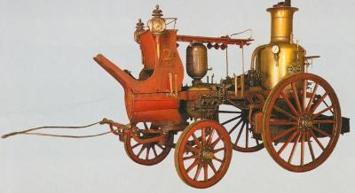
Decreto Imperial 1.775, de 02 de julho de 1856
Em 2 de julho de 1856, o Imperador D.Pedro II, assinava o Decreto Imperial nº 1.775, que regulamentava, pela primeira vez no Brasil, o serviço de extinção de incêndio. Nessa época, ao sinal de incêndio, o badalar dos sinos alertava homens, mulheres e crianças que ficavam em fila e, do poço mais próximo, passavam baldes de mão em mão, até chegarem ao local que estivesse em chamas. Para oficializar a importância do bombeiro, por decreto do Presidente da República, desde 1954, todo 2 de julho deve ser dedicado a homenagear esses profissionais. Nada mais justo que uma data em honra dessas pessoas sensíveis às necessidades do próximo e engajados no desejo de servir bem a comunidade.

